Slide 1

Biblical Archaeology
聖經考古學
What does it have to do with you?
它與你有什麼關係?
Dr. Rick Griffith • 博士 • 新加坡神学院 • BibleStudyDownloads.org

Slide 2

My Jesus, my Savior,
我耶穌，我救主.
Lord there is none like You;
無一人能像你;
All of my days I want to praise
我願一生全心讚美
the wonders of Your mighty love
你奇妙全能的大愛
My comfort, my shelter,
我的安慰，我的避難所，
Tower of refuge and strength;
我避難所和力量;
Let every breath, all that I am,
我的一切，每個氣息，
never cease to worship You.
永遠不住的敬拜你。

Slide 3
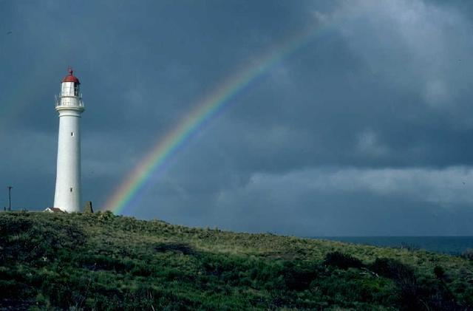
Shout to the Lord,
向主歡呼，
all the earth, let us sing
願全地揚聲唱，
power and majesty,
能力和榮耀，
praise to the King;
頌讚歸於君王;
Mountains bow down
眾山跪拜
and the seas will roar
眾海洋歡呼
at the sound of Your name.
歌頌主的聖名

Slide 4
I sing for joy
我要歡唱
at the work of Your hands,
你的大能的作為
forever I’ll love You,
我要永遠的愛你，
forever I’ll stand,
我要永遠堅定，
nothing compares
無一事能
to the promise I have
與你的應許
in You.
相比。

Slide 5
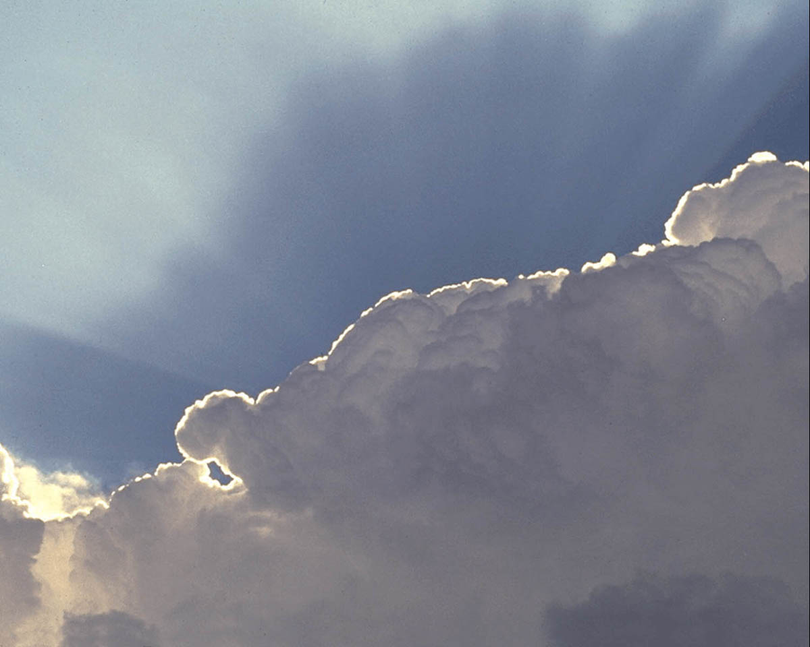
My Jesus, my Savior,
我耶穌，我救主.
Lord, there is none like You;
無一人能像你;
All of my days I want to praise
我願一生全心讚美
the wonders of Your mighty love.
你奇妙全能的大愛
My comfort, my shelter,
我的安慰，我的避難所，
Tower of refuge and strength;
我避難所和力量;
Let every breath, all that I am,
我的一切，每個氣息，
never cease to worship You.
永遠不住的敬拜你。

Slide 6
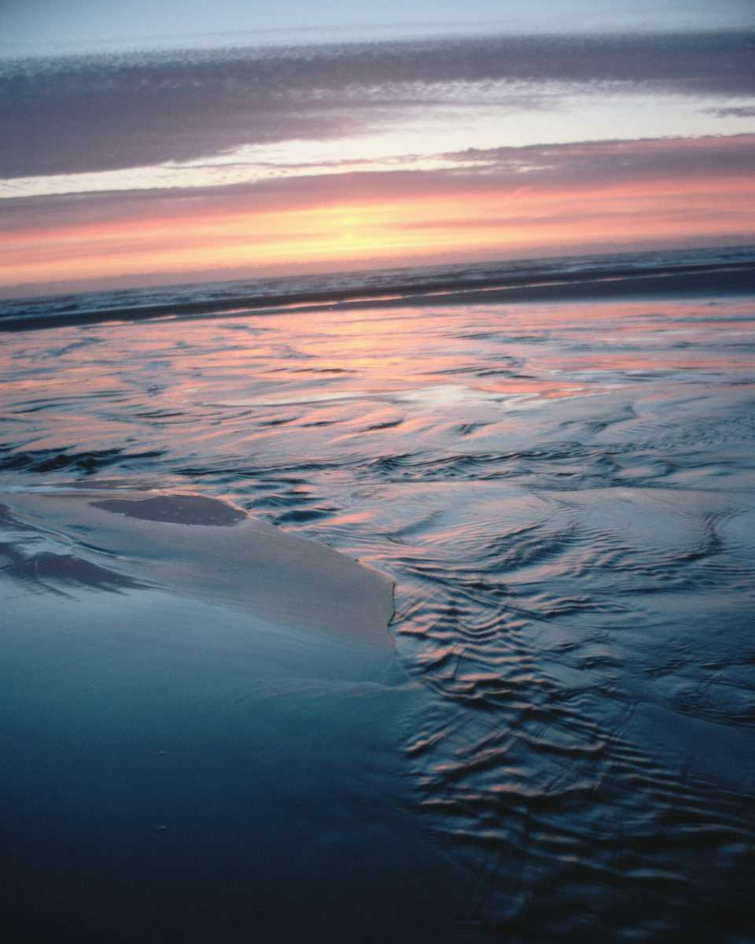
Shout to the Lord,
向主歡呼，
all the earth, let us sing
願全地揚聲唱，
power and majesty,
能力和榮耀，
praise to the King;
頌讚歸於君王;
Mountains bow down
眾山跪拜
and the seas will roar
眾海洋歡呼
at the sound of Your name.
歌頌主的聖名

Slide 7
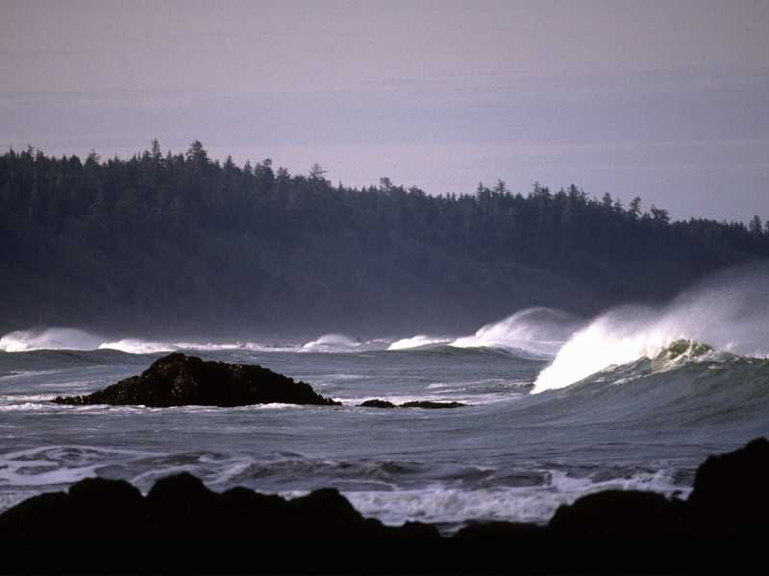
I sing for joy
我要歡唱
at the work of Your hands,
你的大能的作為
forever I’ll love You,
我要永遠的愛你，
forever I’ll stand,
我要永遠堅定，
nothing compares
無一事能
to the promise I have in You.
與你的應許
Nothing compares
無一事能
to the promise I have in You,
與你的應許
the promise I have
與你的應許
in You.
相比。

Slide 9
Biblical Archaeology
聖經考古學
What does it have to do with you?
它與你有什麼關係?

Slide 10
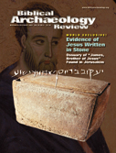
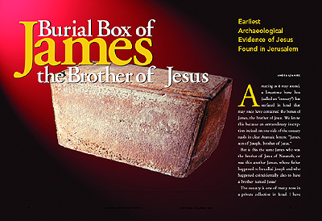
A Key Recent Discovery (BAR Nov/Dec 02)
最近發現一個關鍵 (BAR 11月/12月2002)…
205a
Deemed a forgery by the Israeli Antiquities Authority
(June 2003)
以色列文物局被認為偽造(2003/6月)
Reads:
“James, son of Joseph, brother of Jesus.”
讀”雅各是約瑟的兒子，是耶穌的弟弟。”
This is the earliest reference to Jesus outside the Bible!

Slide 11
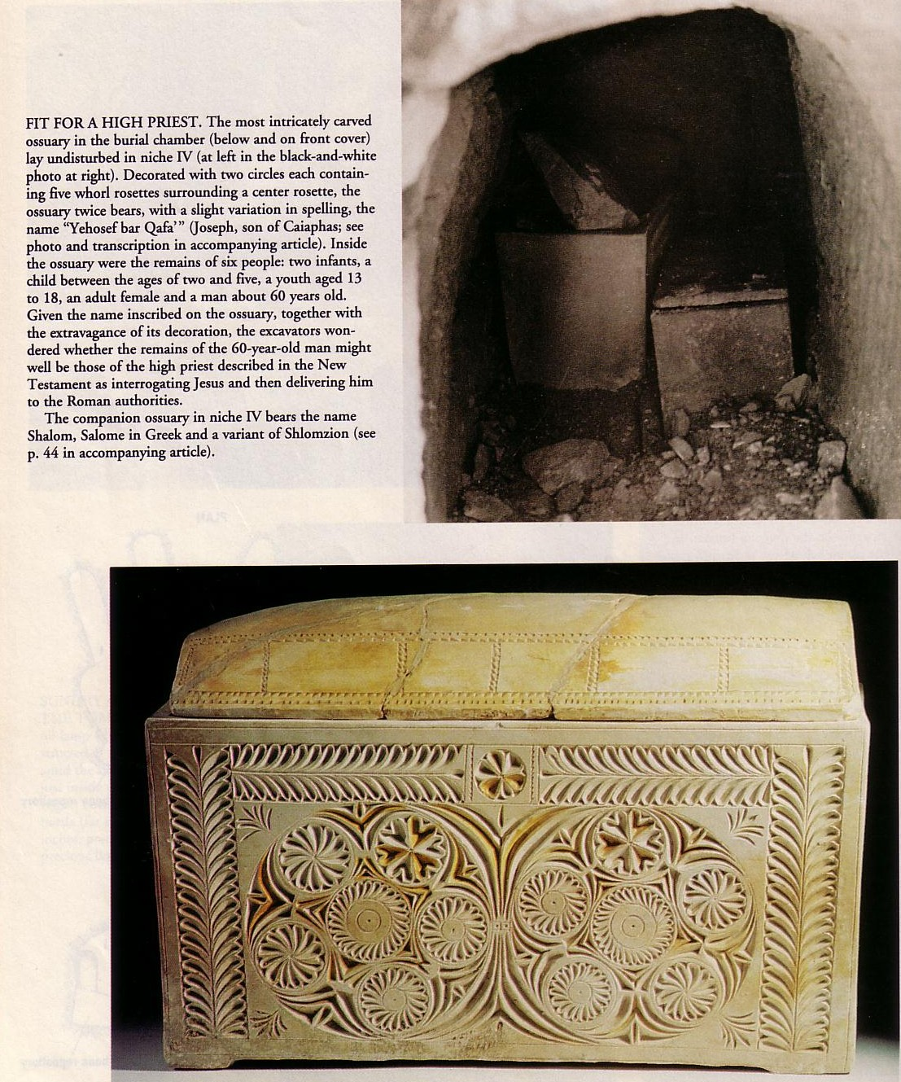
Caiaphas Ossuary
(BAR Sept/Oct 1992)
該亞法的藏骨盒
(BAR 1992/9月-10月)
Before this discovery there was no evidence for his existence outside the Bible
在這發現前，在聖經以外沒有證據證明它的存在。

Slide 12
What is Biblical Archaeology?
什麼是考古學?
196
“‘Biblical Archaeology’ selects those material remains
“聖經考古學”是選擇與聖經的時代，和敘述有
of Palestine and its neighboring countries which relate
有關的巴勒斯坦和鄰近的國家。它們包含遺址的建築
to the biblical period and narrative. These include the remains
物，藝術，碑文和各種人工的製品。
of buildings, art, inscriptions and every artifact which helps the
來幫助明白歷史，希伯來的傳統的風俗習慣，
understanding of the history, life and customs of the Hebrews and those
和不同的民族對他們的影響
peoples who, like the Egyptians, Phoenicians, Syrians, Assyrians and
如埃及人，腓尼基人，敘利亞人，亞述人，
Babylonians, came into contact and influenced them.”
和巴比倫人等。
--D. J. Wiseman, “Archaeology,” New Bible Dictionary, 2d ed. (Wheaton: Tyndale, 1982), 70

Slide 13
What is Archaeology?
什麼是考古學?
196
The word itself 這個字本身
  Greek Meaning: arche (old) + logos (word)
  希臘文意思: arche (古老的)+logos (訊息)
  Archaeology = “old words” 考古學= “古老的消息
Some definitions 一些定義
  “The science or study of history from the remains of early human cultures as discovered chiefly by systematic excavations” (Funk & Wagnall's)
  是一門研究歷史的科學，主要是透過有系統的挖掘，在早期人類文化遺跡上的研究。
  “The scientific study of material remains (as fossil relics, artifacts, monuments) of past human life and activities” (Webster’s)
  科學性的研究遺跡，早期人類的生活和活動，(如化石，遺骸，墓碑)。(韋氏字典)

Slide 14
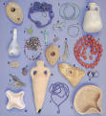
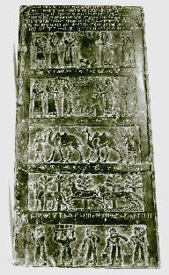
Archaeological Terms
考古學的術語
196
Classification of Objects
物件的分類
  Artifacts (e.g., Herodian lamp)
  人工製品(希律王的燈)
  Epigraphs
  銘文
Black Obelisk of
色爾幔撒的Shalmaneser
黑色石塔

Slide 15

Archaeological Terms
考古學的術語
196
Excavation Terminology
挖掘的專門用語
  Tell 遺丘
  Stratum 岩層
Schematic drawing of an ancient Palestinian tell showing methods of excavation
古代巴勒斯坦的遺丘，圖樣的描繪顯示挖掘的方法和
and levels (strata) of occupation
每一層的岩層的工作

Slide 16
History of Biblical Archaeology
聖經考古學
197
Accident: Rosetta Stone discovery (1799)
意外發現:羅塞達石(1799 年)

Slide 17
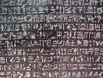

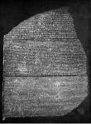
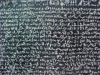

The Rosetta Stone
羅塞達石
87c-d
Top: 上層
Hieroglyphics
象形符號
The key to understanding Egyptian hieroglyphics
明白埃及象形符號的關鍵
Middle: 中層
Egyptian Demotic
埃及民眾
Bottom: Greek
底層:希腊人

Slide 18
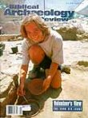






History of Biblical Archaeology
聖經考古的歷史
197
Accident: Rosetta Stone discovery (1799)
意外發現:羅塞達(1799)
Surface: Edward Robinson & Eli Smith (1838)
表層:愛德華羅拔士&伊利史密斯(1838)
Digs: DeSaulcy in Jerusalem (1863)
挖掘:迪索斯在耶路撒冷(1863)
Popularizing: Biblical Archaeology Review (1975)
推廣:聖經考古評(1975)

Slide 19


Excavation Sites
挖掘地點
Siloam Inscription
西羅亞碑文

Slide 20
Methods
方法
197-198
Sounding (vertical)
探測(縱向)
Stepped trench (portion of tell)
階梯式溝渠(部分的顯示)
Stratification (entire side)
分層(整個的左邊)
Carbon-14 testing
用碳-14測試
Schematic drawing of an ancient Palestinian tell showing methods of excavation
古代巴勒斯坦的遺丘，圖樣的描繪顯示挖掘的方法和
and levels (strata) of occupation
每一層的岩層的工作

Slide 21
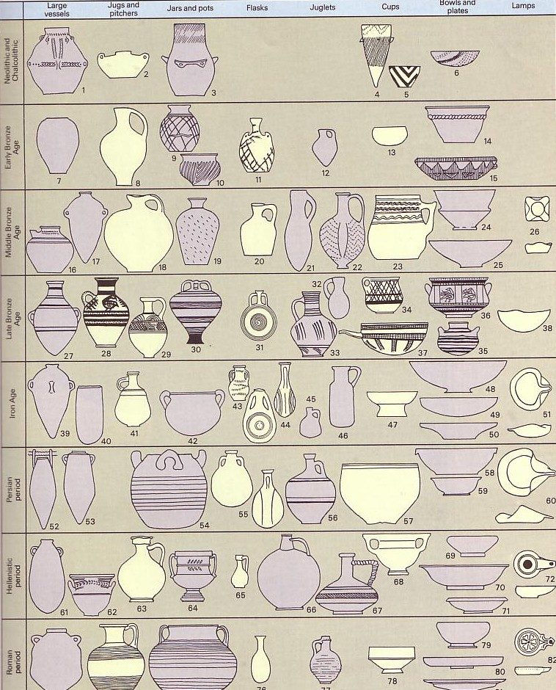


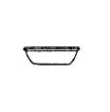
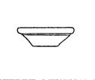

Pottery Analysis
陶器分析
199

Slide 22
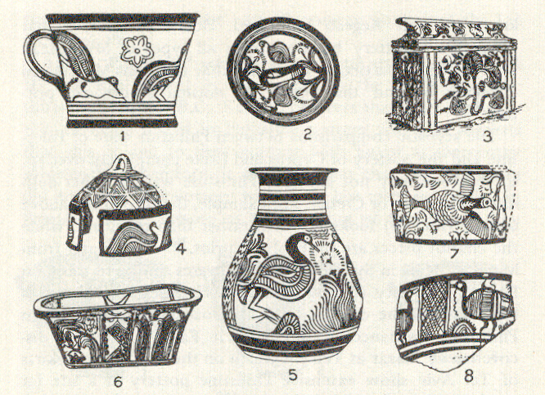
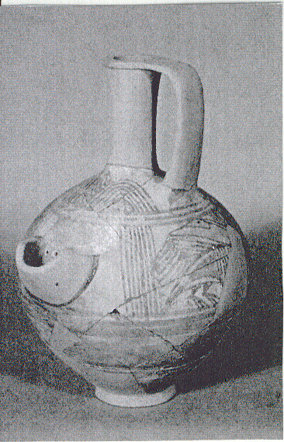
PHILISTINE
菲利士人的陶器
106
P
O
T
T
E
R
Y

Slide 23
發現古代的耶利哥

Slide 24
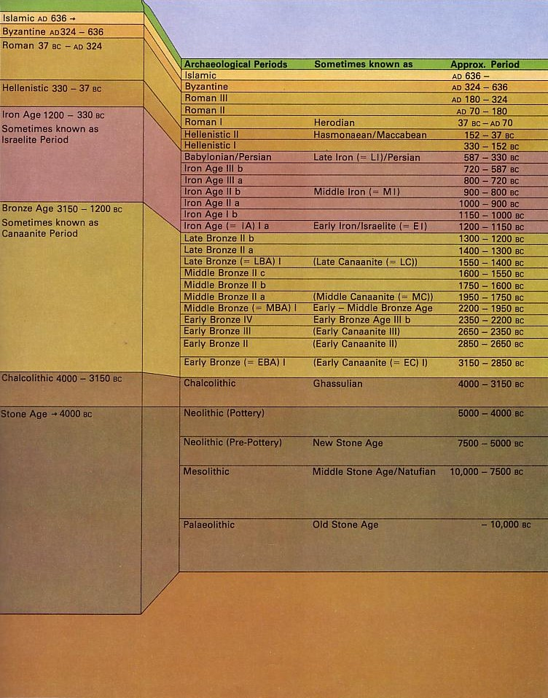
Value of Biblical Archaeology
聖經神學的價值
200, 206
Confirmation of Biblical
History (cf. OTB, 201-4)
證實聖經歷史(參考舊約聖經
背景 P. 201-4)

Slide 25
Confirmation of Biblical History
聖經歷史的證實
206
The Flood
Black Sea habitation (OTB, 211a)
黑海居住之地(參照舊約聖經背景，P. 211a)

Slide 26
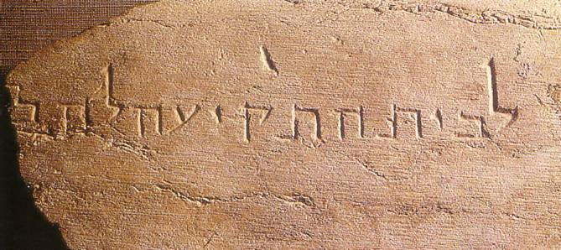
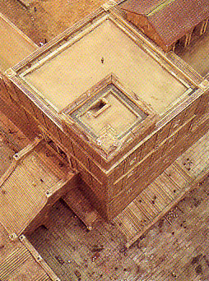
Confirmation of Biblical History
聖經歷史的證實
206
Jerusalem
Place of trumpeting (OTB, 211)
地方(參考舊約聖經背景，P.211)
Gihon Spring wall and gate (AD 1999; OTB, 33-34)
基訓之泉的牆和門(西元1999，參考舊約聖經背景，P.33-34)

Slide 27
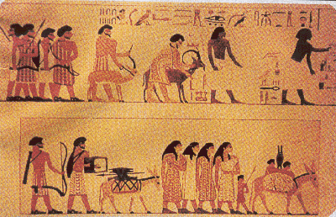
Confirmation of Biblical History
聖經歷史的證實
206
Jerusalem
Black Sea habitation (OTB, 211a)
黑海聚居之地 ( 舊約背景，P. 211a)
Place of trumpeting (OTB, 211)
吹號之地 (舊約背景，P. 211)
Gihon Spring wall and gate (1999, OTB, 33-34)
基訓之泉和牆及門 (1999，舊約背景，P. 33-34)
Hezekiah’s tunnel and Warren’s Shaft (OTB, 31)
希西家之隧道和華倫的坑井 (舊約背景，P. 31)
Beni Hasan Tomb Painting
便尼哈山的壁畫

Slide 28
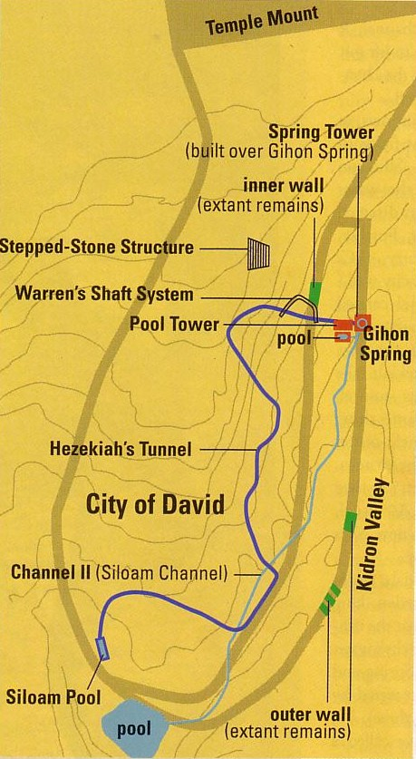

Hezekiah’s Tunnel
希西家的隧道
30

Slide 29
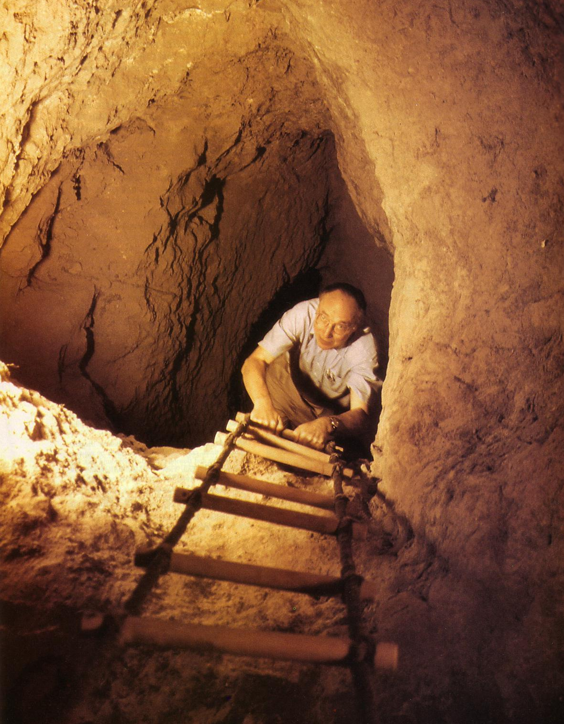
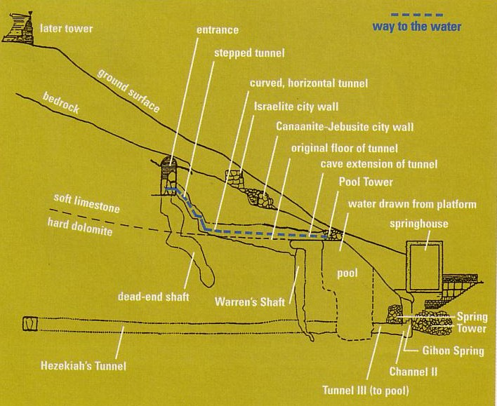
Warren’s Shaft
華倫之坑井
31-34
Notes:
BAR Nov/Dec 1999

Slide 30



Transmission of Scripture
經文的傳遞
207
  Masoretic Isaiah Scroll
馬所拉的以賽亞古巻
Isaiah AD 800
公元800年發現以賽亞古巻
1000 years earlier!
早100年
Isaiah 200 BC
西元前200年發現以賽亞古巻
Dead Sea Isaiah Scroll
死海以賽亞古巻

Slide 31


Better Interpretation of Scripture
208 (b) 3
Better Interpretation of Scripture
更佳說明經文
Hazor
夏瑣

Slide 32

Value of Biblical Archaeology
206-8
Value of Biblical Archaeology
聖經考古學的價值
Confirmation of Biblical History (cf. OTB, 201-4)
聖經歷史的證實(舊約聖經背景P.201-4)
Confirmation of Transmission of Scripture
經文傳遞的證實
Insight into Interpreting Scripture
瞭解經文的翻譯
Source of Revenue for Israel & Her Neighbors
成為以色列&她的鄰國的收入來源

Slide 33

Dangers of Biblical Archaeology
聖經考古學的危險
209-210
Priority: Will one first accept the Bible or archaeology?
優先次序:是否先接受聖經或考古學?
Subjectivity: Bias is a problem for liberal and conservative alike
主觀性:偏見是自由主義及保守主義同樣問題
Incomplete Record: Most of the Bible cannot be proven by archaeology
不完全的記錄:大部份聖經的內容不能被考古學證實。

Slide 34
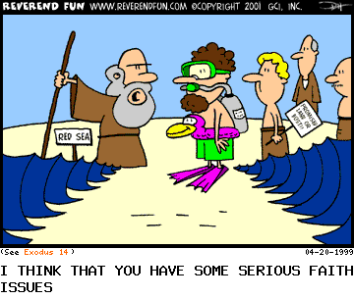

Slide 35
Dangers of Biblical Archaeology
聖經考古學的危險
211
Priority: Will one first accept the Bible or archaeology?
優先次序:是否先接受聖經或考古學?
Subjectivity: Bias is a problem for liberal and conservative alike
主觀性:偏見是自由主義及保守主義同樣問題
Incomplete Record: Most of the Bible cannot be proven by archaeology
不完全的記錄:大部份聖經的內容不能被考古學證實。
Complexity: Biblical archaeology is the oldest, most complicated, most stratified, least substantiated type
複雜性:聖經考古學是一門最老最復雜層面最小獲得證明的典型

Slide 36
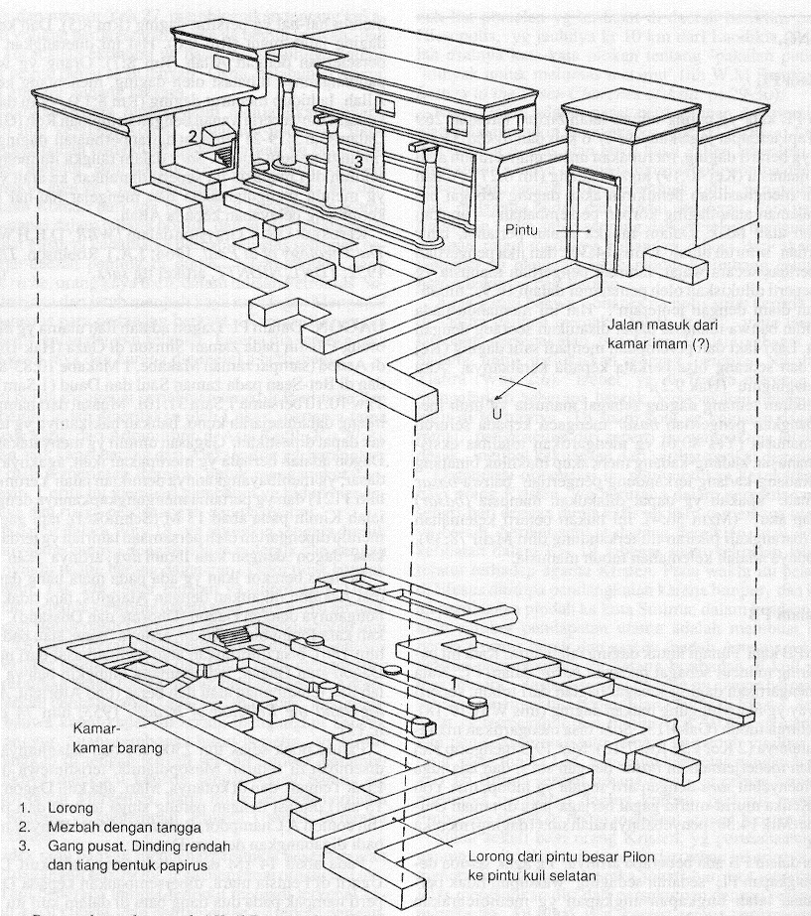
The Temple
of Dagon
大袞廟

Slide 37
Dangers of Biblical Archaeology
聖經考古學的危險
211
Priority: Will one first accept the Bible or archaeology?
優先次序:是否先接受聖經或考古學?
Subjectivity: Bias is a problem for liberal and conservative alike
主觀性:偏見是自由主義及保守主義同樣問題
Incomplete Record: Most of the Bible cannot be proven by archaeology
不完全的記錄:大部份聖經的內容不能被考古學證實。
Complexity: Biblical archaeology is the oldest, most complicated, most stratified, least substantiated type
複雜性:聖經考古學是一門最老最復雜層面最小獲得證明的典型
Limited Apologetic Value: It cannot prove God’s existence or create faith in Christ
有限護教學的價值:它不能證實神的同在或在基督裏產生信心

Slide 38

Can archaeology prove Moses received the Ten Commandments?
考古學能否證明摩西接受了十誡?

Slide 39
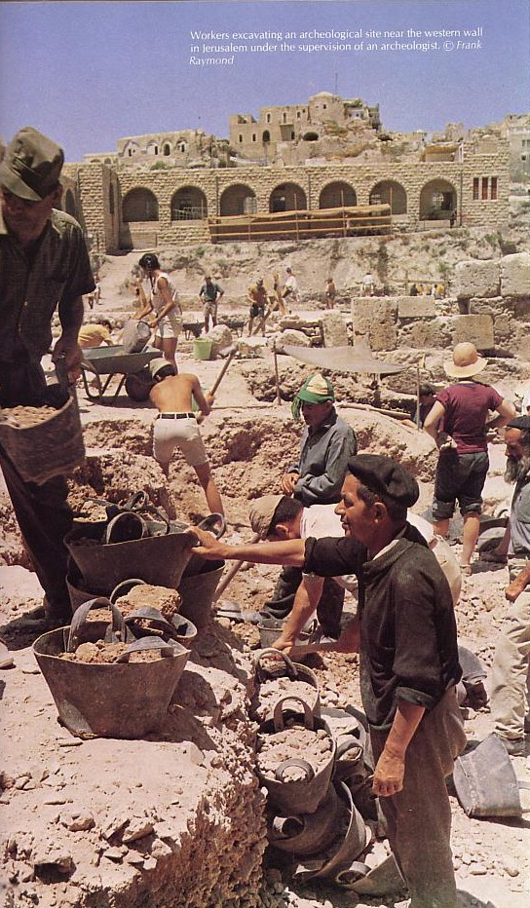
The Future of Biblical Archaeology
聖經考古學的將來
Excavating Jerusalem’s Western Wall
挖掘耶路撒冷的西牆
Archaeology will never end
考古學從沒有中止

Slide 40
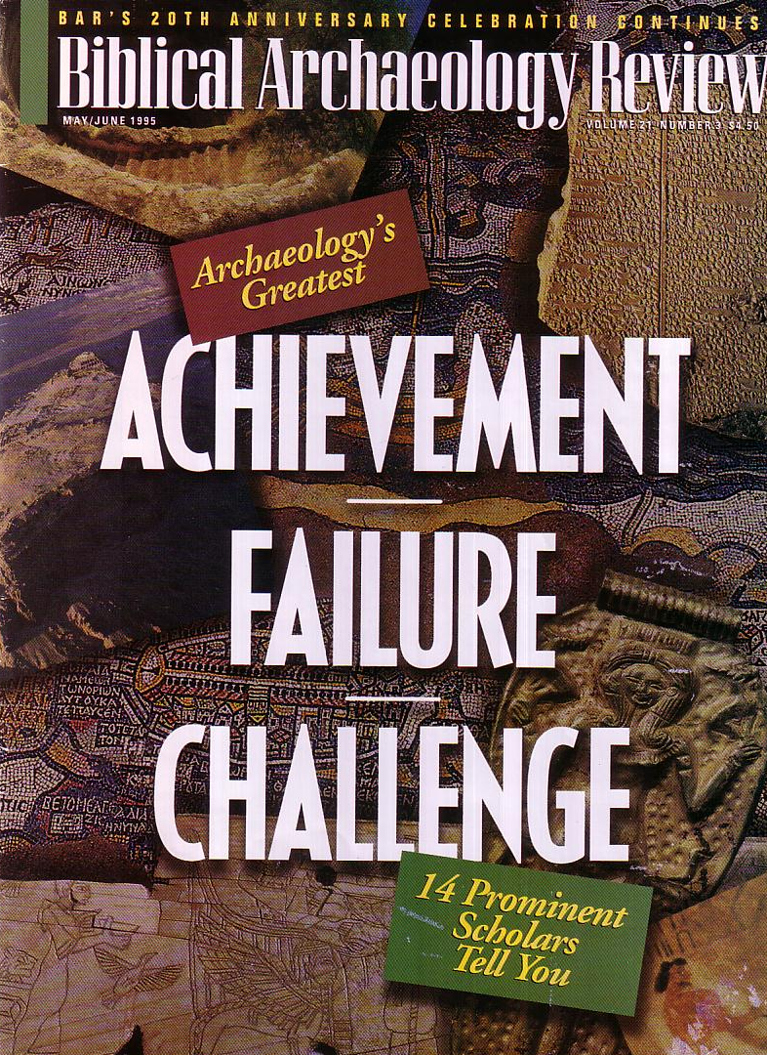
BAR
聖經考古學評論
216
The most popular archaeology magazine began in 1975
最受歡迎的考古學雜誌從1975年開始發行。

Slide 41
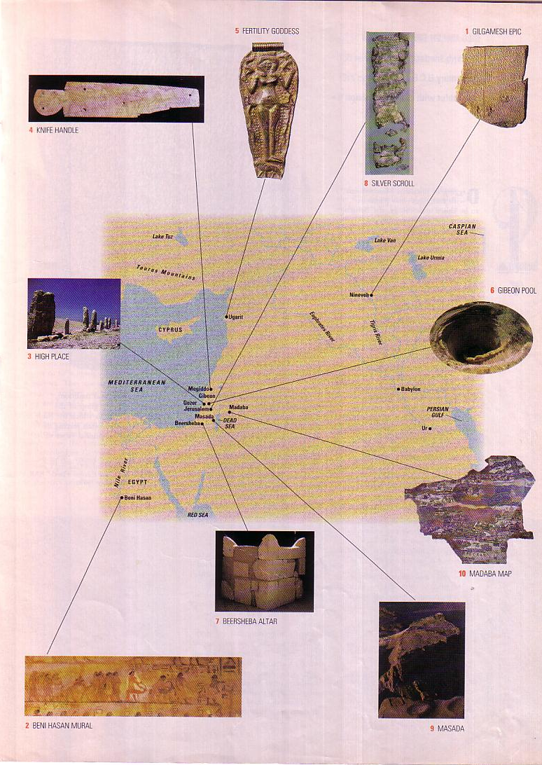
10 Great Finds十大發現
216
This BAR article by Michael D. Coogan highlights the ten most significant artifacts throughout the Middle East (May/June 1995)
麥克哥根在BAR的文章中強調十大，中東最重要的文物發現(1995年5月-6月)

Slide 42
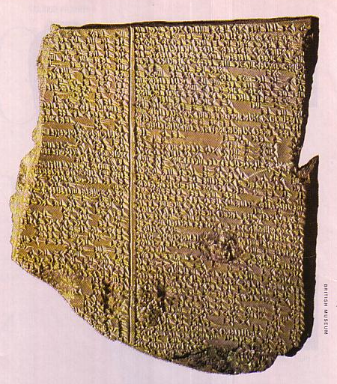
#1 Gilgamesh Epic Tablet XI
吉加墨的史詩的碑文
218
Nineveh, Iraq
伊拉克的尼尼微
650 BC
西元前650年
Flood story similar to Gen. 6-9
與創世紀6-9章相同的洪水故事

Slide 43
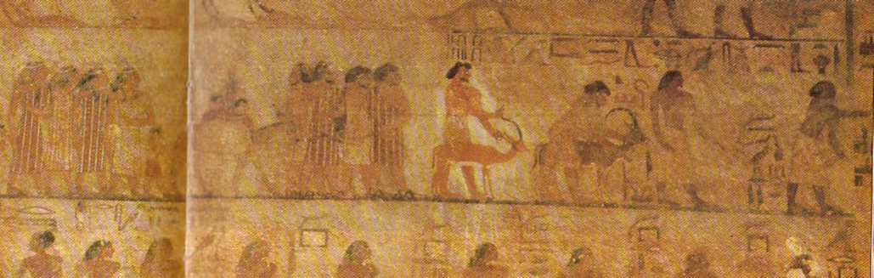
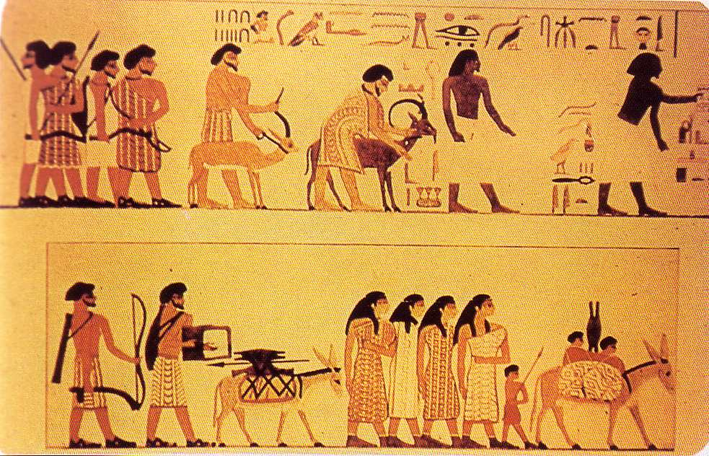
#2 Beni Hasan Mural
便尼哈山的壁畫
Two Egyptians lead the procession
(no beards
二個埃及人帶著隊伍(沒有鬍鬚)
219
Egypt 埃及
1850 BC 西元前1850年
Attests to Israelites trading in Egypt
證實以色列人在埃及經商
  Joseph story (Gen. 37-50)
  約瑟的故事 (創 37-50章)
  Solomon’s wife (1 Kings 9:16), etc.
  所羅門的妻子(王上9:16)等
8 wealthy Asiatic men & 4 women follow
(note beards)
八個富裕的亞洲男人和四個女人跟隨(沒有鬍鬚)

Slide 44
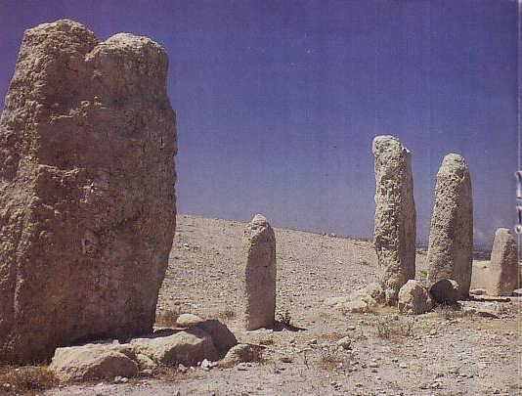
#3 Gezer High Place
基色高地
220
Near Tel Aviv, Israel 靠近以色列的特拉維夫
1600 BC 西元前1600年
Covenant made with stones
用石頭立約
  Jacob & Laban (Gen. 31:43-54)
  雅各&拉班 (創 31:43-54)
  Joshua at covenant renewal (Josh. 24:25-27)
  約書亞再一次立約 (書 24:25-27)

Slide 45
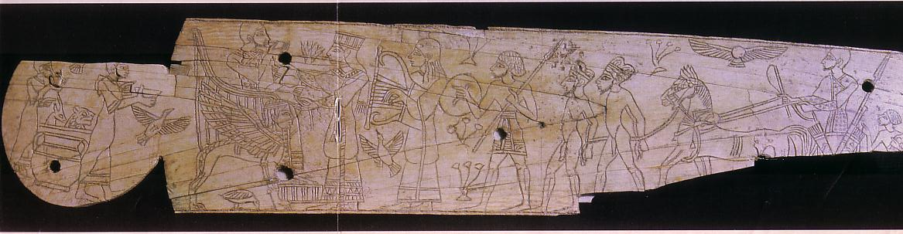
#4 Knife handle
刀柄
221
Megiddo, Israel 以色列的米吉多
1250 BC 西元前1250年
Shows Egyptian control over Megiddo as well as the luxury of Canaanite royal courts akin to Solomon’s (1 Kings 6:23-28; Exod. 25:17-22)
顯示埃及人控制米吉多和豪華的迦南人的王宮如同所羅門一樣的豪華(王上6:23-28;出 25:17-22)

Slide 46
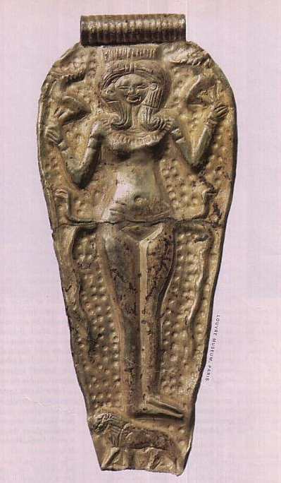
#5 Fertility Goddess Pendant生殖之女神
222
Ras Shamra, Syria (ancient Ugarit)
敘利亞的拉斯沙拉(在古代的游加利)
1300 BC 西元前1300年
Ugaritic discovery in 1928 shows close linkage of Northwest Semitic cultures
1928年在游加利之地的發現， 顯示於西北閃族文化有緊密的相聯接。
Ashtart (holiness goddess) called “queen of heaven” worshipped in Israel (Jer. 7:18; 44:17-19)
亞斯他(聖潔的女神) 被稱為”天后”，並在以色列敬拜 (耶7:18;44:17-19)

Slide 47
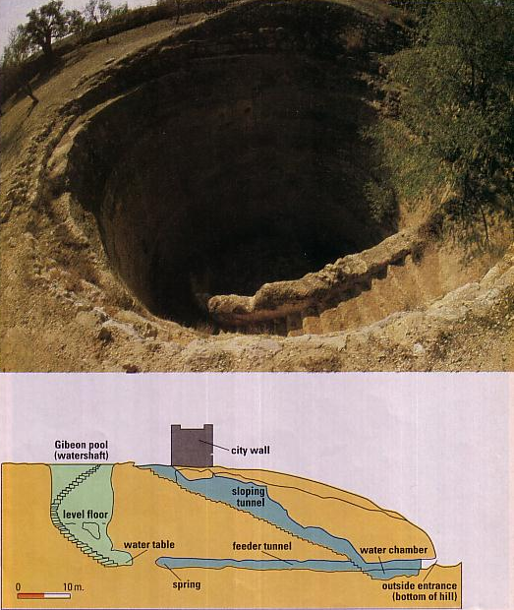
#6 Gibeon Pool基遍池
223
10 km north of Jerusalem
在耶路撒冷以北10公里處
1050 BC
西元前1050年
Pool noted in 2 Sam. 2:13; Jer. 41:12
這池記载於撒2:13，
耶 41:12
Shows advanced Gibeonite engineering
這圖顯示基遍池先進的土木工程

Slide 48
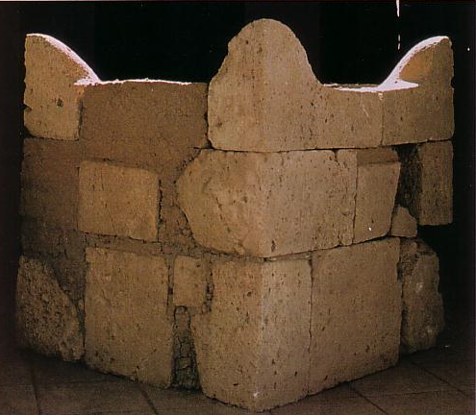
#7 Beersheba Altar
別是巴的祭壇
224
Near Beer-Sheba in ancient Israel’s far south
在古代以色列的南方的遠處，並靠近別是巴
750 BC
西元前750年
Huge (63” x 63”) altar with horns (cf. Exod. 29:12; 1 Kings 1:51; 2:28)
寬(63”x63”)的祭壇的角。(出 29:12; 王上 1:51，2:28)
Pagan altar of hewn stones prohibited by Exodus 20:25
在出 20:25 記载不可用鑿過的石頭來築壇

Slide 49
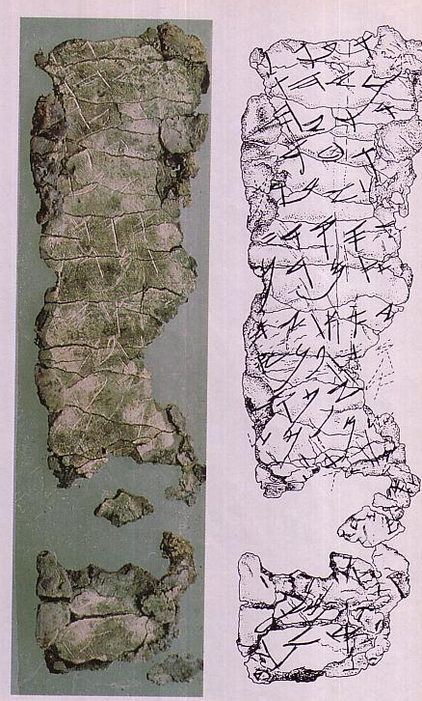
#8 Silver Scroll Amulet銀色長巻的護身符
225
Then the LORD spoke to Moses, saying,
耶和華對摩西說:
"Speak to Aaron and to his sons, saying, 'Thus you shall bless the sons of Israel. You shall say to them:
“你要告訴亞倫和他的兒子說:‘你們要這樣為以色列人祝福，對他們說:
The LORD bless you, and keep you;
願耶和華賜福與你，保護與你;
The LORD make His face shine on you, And be gracious to you;
願耶和華使他的臉光照你，賜恩給你;
The LORD lift up His countenance on you, And give you peace.‘
願耶和華敞臉垂顧你，賜你平安。
"So they shall invoke My name on the sons of Israel, and I then will bless them.“
他們要這樣奉我的名以色列人祝福，我也要為他們祝福。
(Numbers 6:22-27)
(民6:22-27)
Ketef Hinnom, near Jerusalem
欣嫩子谷靠近耶路撒冷
650-400 BC
西元前650-400年
Earliest inscription of a biblical text
是最早的聖經經文的碑文

Slide 50
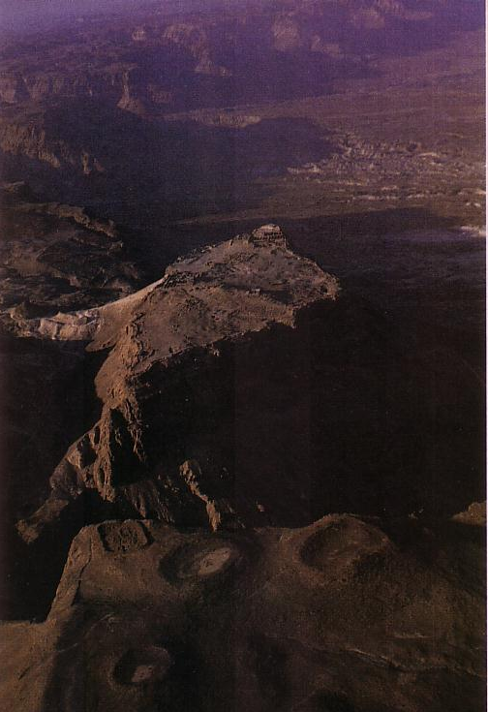
#9 Masada
馬賽達
226
Southwest shore of Dead Sea
在死海的西南岸
150 BC
西元前150年
Probable site of David’s stronghold (e.g., 1 Sam. 22:4-5)
可能是大衛的山寨所在之地的據點(撒上 22:4-5)

Slide 51
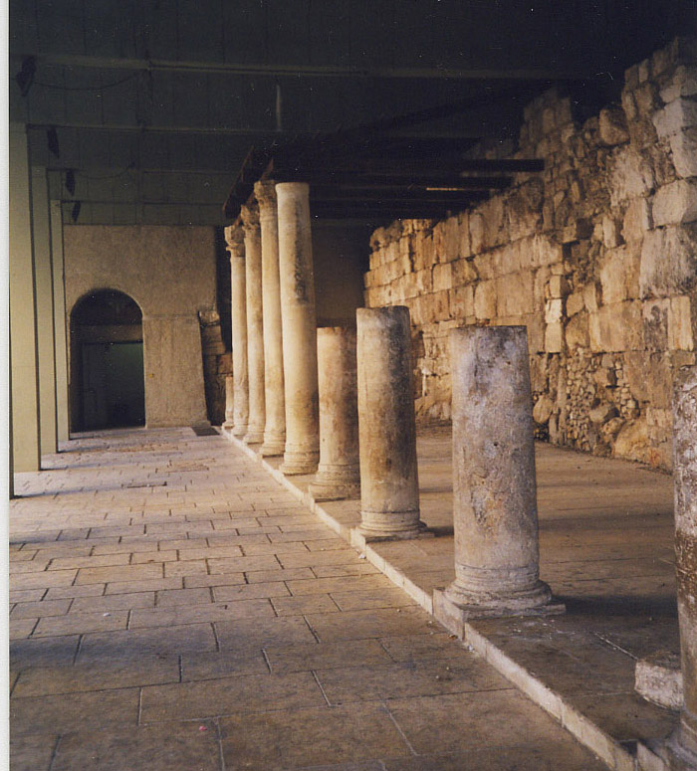
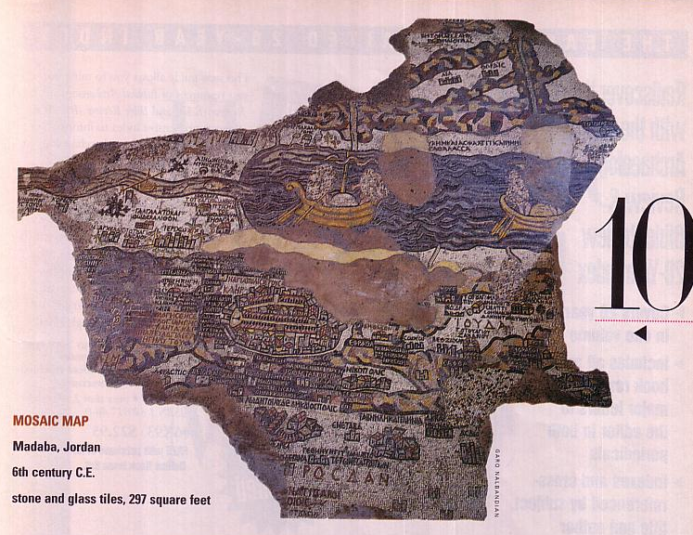
#10 Mosaic Map摩西的地圖
227
Madaba, Jordan
在約旦的馬達巴
AD 550
西元550年
Largest & oldest map of Jerusalem, with Cardo
是在耶路撒冷最古舊的地圖

Slide 52
Black

Slide 53


旧约全书背景链接地址 BibleStudyDownloads.org
免费获得该讲解!
圣经学习下载
Notes:
The explanation for free!
OT Backgrounds link address

